Slide 1



1.1 Que son servidores Web
Equipo: - Rogelio Adrián Noriega Luna - Maní Grande Luis Felipe -Ángel Alberto Sandoval Mendieta - Christian Perez Martinez

Slide 2



¿Qué son los Servidores web?
Un servidor web es un software o un dispositivo que se encarga de procesar las solicitudes de los clientes (navegadores web) y de devolverles la información solicitada en forma de páginas web.

Slide 3
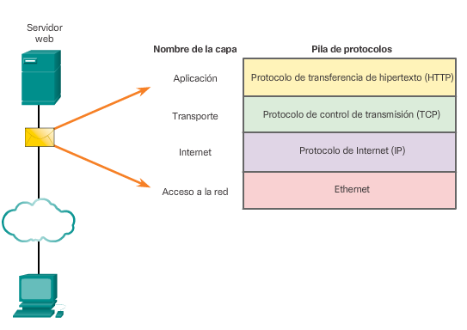
¿Qué son los Servidores web?
Los servidores web utilizan el protocolo HTTP (Hypertext Transfer Protocol) para comunicarse con los clientes y pueden ejecutar scripts y aplicaciones para generar dinámicamente el contenido de las páginas web. Los servidores web más populares incluyen Apache, Nginx y Microsoft IIS.

Slide 4
1.1 Tipos de Servidores
Equipo: - Rogelio Adrián Noriega Luna - Maní Grande Luis Felipe -Ángel Alberto Sandoval Mendieta - Christian Perez Martinez

Slide 5
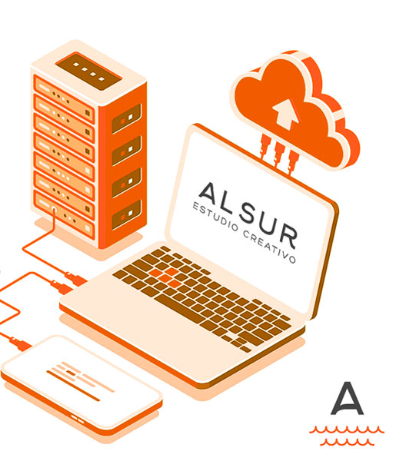
Tipos de Servidores
Existen varios tipos de servidores web, entre ellos:
Servidores Estáticos
Servidores Dinámicos
Servidores de aplicaciones
Servidores de almacenamiento
Servidores de Streaming
Servidores Proxi

Slide 6
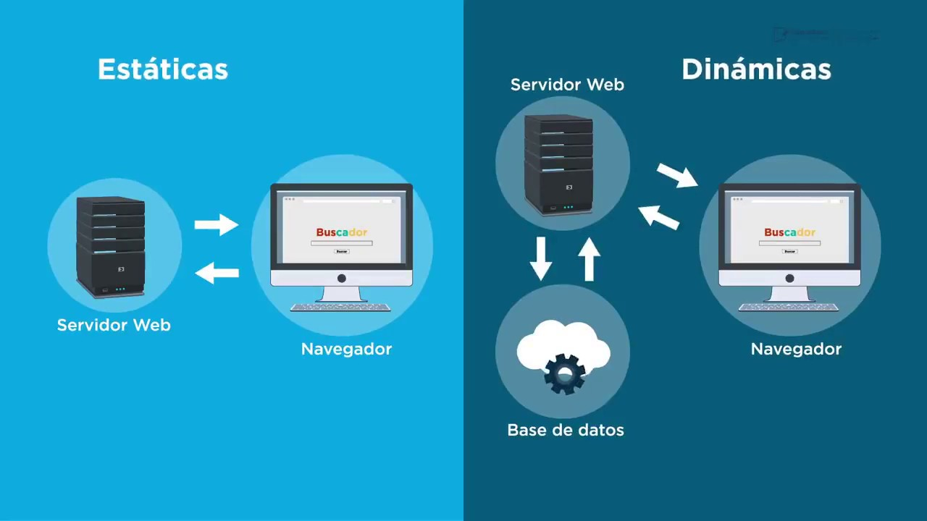
Servidores Estáticos
Son servidores web que almacenan y entregan archivos estáticos, como imágenes, HTML, CSS y JavaScript. Estos servidores no procesan scripts ni aplicaciones dinámicas y son adecuados para sitios web pequeños y simples.

Slide 7
Servidores Dinámicos
Son servidores web que procesan scripts y aplicaciones dinámicas, como PHP, Ruby on Rails, Python, etc. Estos servidores generan dinámicamente el contenido de las páginas web y son adecuados para sitios web más complejos, con características como bases de datos, formularios de contacto, etc.

Slide 8
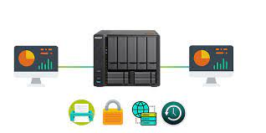
Servidores Aplicaciones
Son servidores web que se encargan de ejecutar aplicaciones y servicios específicos, como plataformas de comercio electrónico, sistemas de gestión de contenido, etc.

Slide 9

Servidores de Almacenamiento
Son servidores web que se utilizan para almacenar y servir archivos grandes, como videos, imágenes y descargas.

Slide 10

Servidores de Streaming
Son servidores web especializados que se utilizan para transmitir contenido multimedia, como video y audio, en tiempo real.

Slide 11
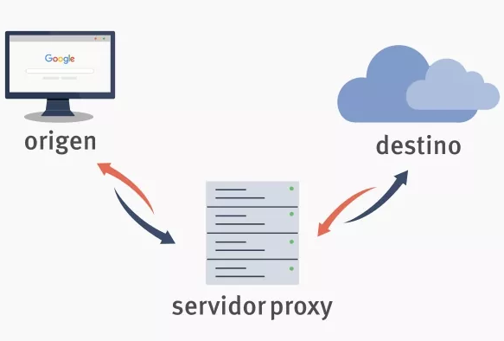
Servidores Proxy
Son servidores web que actúan como intermediarios entre los clientes y otros servidores web, proporcionando características adicionales como cacheo, filtrado y seguridad.

Slide 12
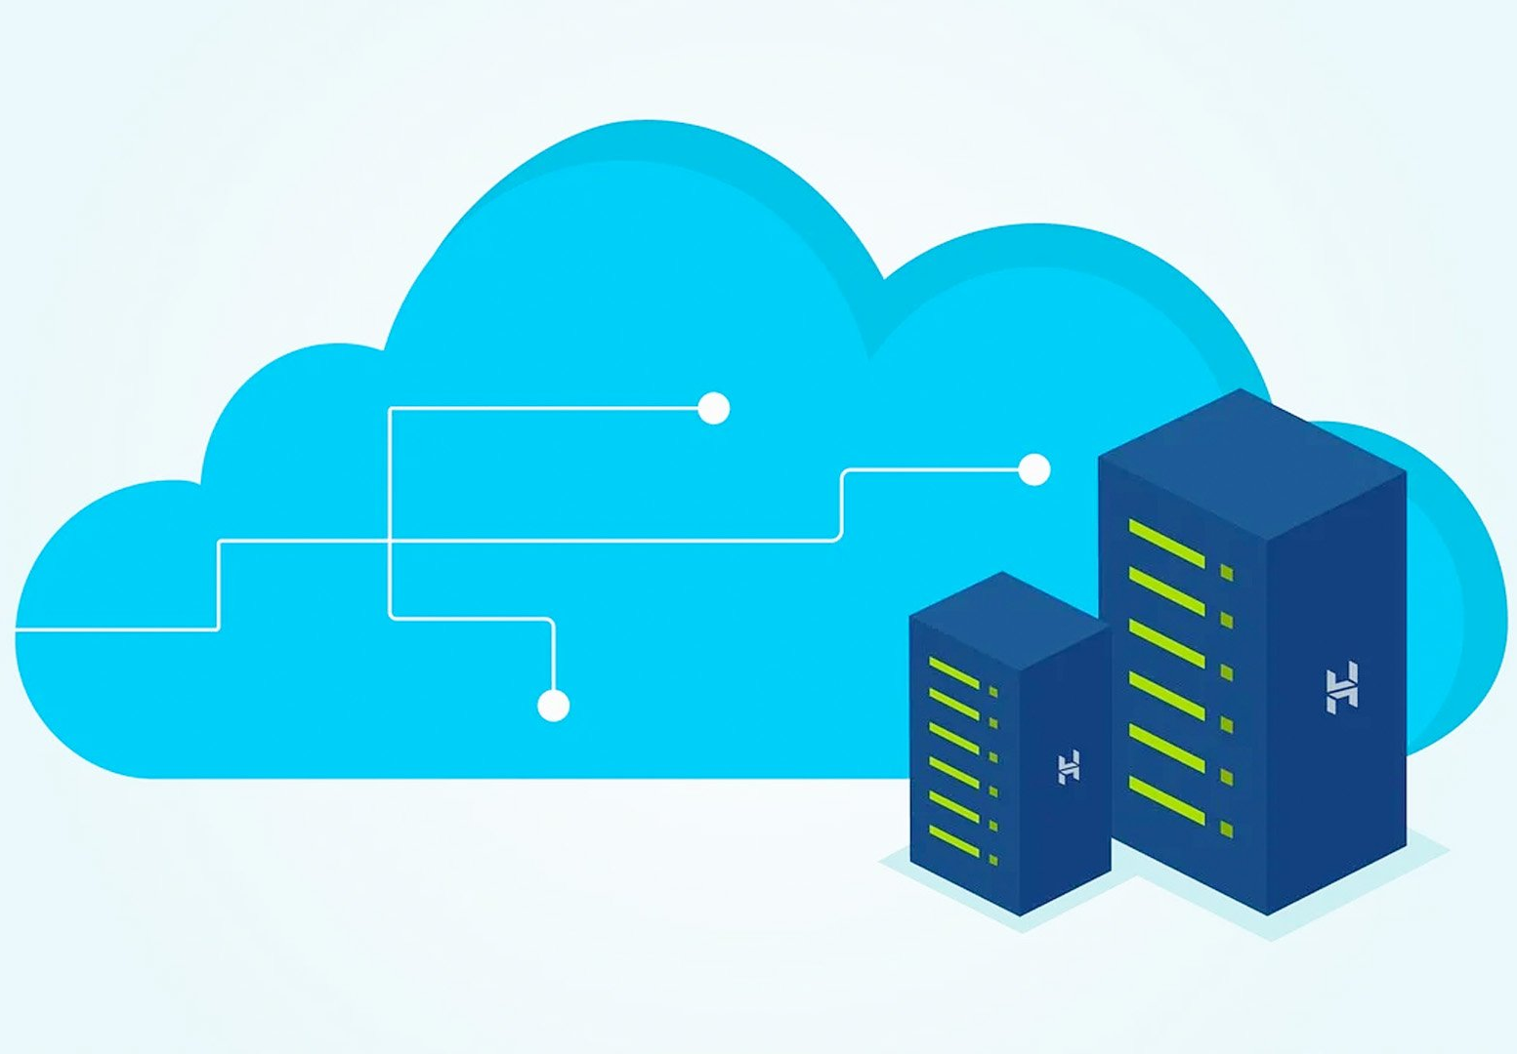
Servidores Nube
Son servidores web que se ejecutan en una plataforma de nube, como Amazon Web Services, Microsoft Azure, Google Cloud, etc.

Slide 13
1.1 Ventajas y Desventajas de los Servidores
Equipo: - Rogelio Adrián Noriega Luna - Maní Grande Luis Felipe -Ángel Alberto Sandoval Mendieta - Christian Perez Martinez

Slide 14
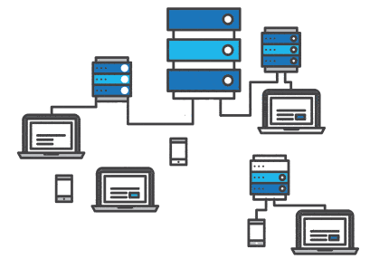
Ventajas
Escalabilidad: los servidores web pueden escalar fácilmente para manejar un gran número de solicitudes de clientes.
Accesibilidad: los servidores web permiten que el contenido sea accesible desde cualquier lugar con una conexión a internet.

Slide 15

Ventajas
Fiabilidad: los servidores web suelen ser muy fiables y tienen un tiempo de actividad alto.
Personalización: los servidores web permiten personalizar el contenido y la funcionalidad de un sitio web de acuerdo a las necesidades del usuario.
Seguridad: los servidores web ofrecen medidas de seguridad para proteger la información del sitio web y de los usuarios.

Slide 16

Desventajas
Costo: los servidores web pueden ser costosos de configurar y mantener.
Requisitos técnicos: los servidores web requieren un cierto conocimiento técnico para configurarlos y mantenerlos.
Fiabilidad: aunque los servidores web suelen ser fiables, pueden presentar problemas de rendimiento o caídas en caso de una gran cantidad de tráfico.

Slide 17

Desventajas
Vulnerabilidades: los servidores web pueden ser vulnerables a ataques informáticos si no se implementan medidas de seguridad adecuadas.
Responsabilidad: el administrador del servidor es responsable de mantener el software y la seguridad del servidor.

